Slide 1
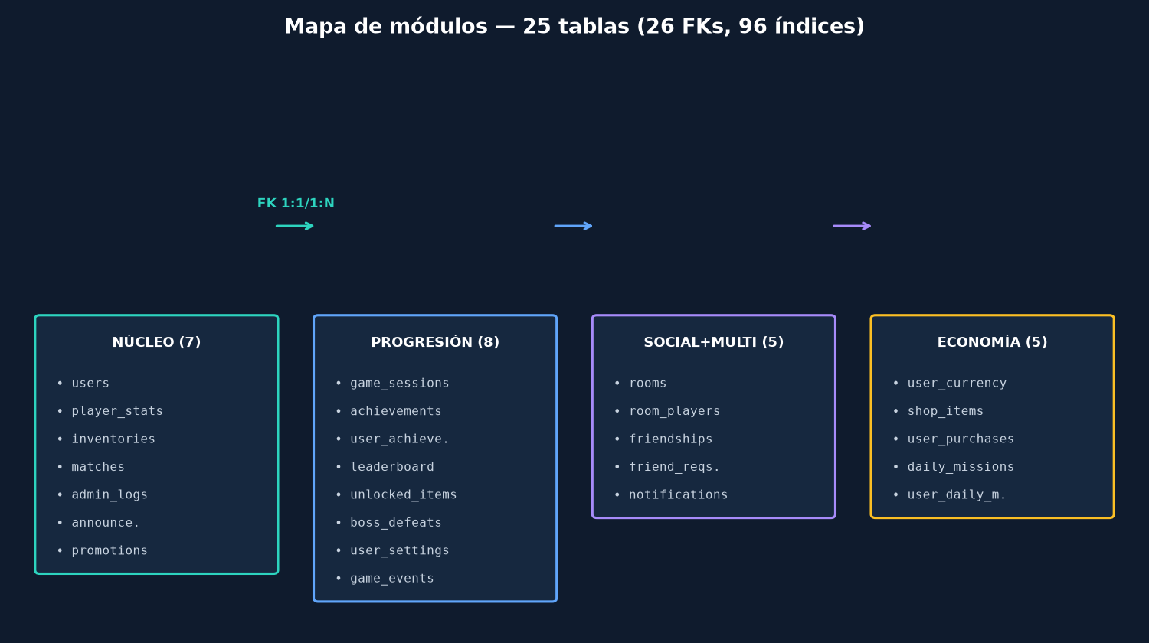
MEMORIZE EVOLUTIVO — Base de Datos
PostgreSQL 18 · BD memorize · pgAdmin + Prisma
SENA · Ficha 3172526 · Kevin Mora / Jose David Sandoval
25 tablas · 4 triggers · 2 SP · 4 vistas · Plan de mejora ejecutado

Slide 2
Antes vs después
ANTES: 7 tablas, totalScore INTEGER (riesgo overflow), sin índices compuestos, 2 triggers / 2 SP / 4 vistas.
• DESPUÉS: 25 tablas, totalScore BIGINT, 96 índices, 26 FKs.
• 4 triggers, 2 SP, 4 vistas — todo probado con ROLLBACK limpio.
• Backups: antes (23 KB) y después (83 KB) en carpeta backups/.

Slide 3
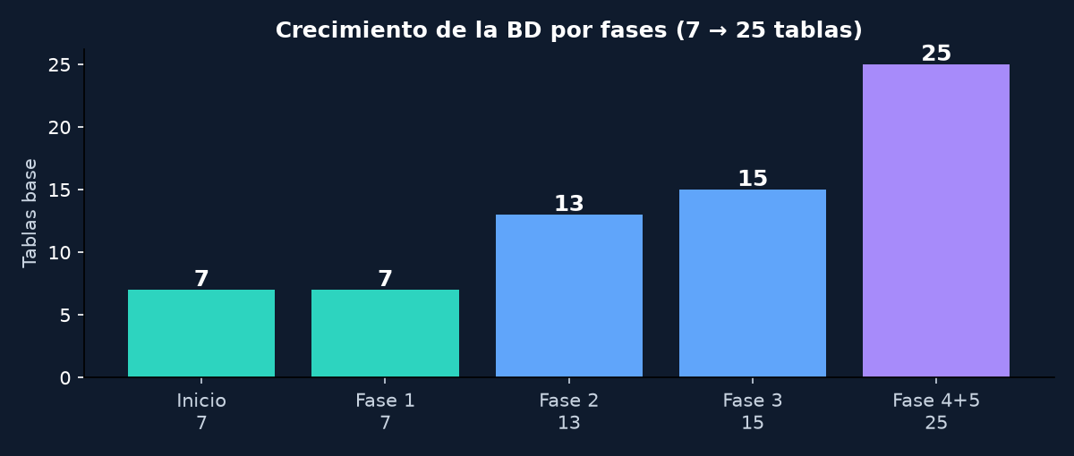
Plan ejecutado por fases
• Fase 1 (P0): BIGINT + 3 índices.
• Fase 2 (P1): 6 tablas + 8 logros.
• Fase 3 (P2): settings + events + soft deletes.
• Fase 4+5 (P3): 10 tablas + migración.

Slide 4
Mapa de módulos — 25 tablas
Núcleo 7 · Progresión 8 · Social+Multi 5 · Economía 5.
• 26 FKs con CASCADE/SET NULL.
• Nota: chat_messages no venía en el script (25, no 26).

Slide 5
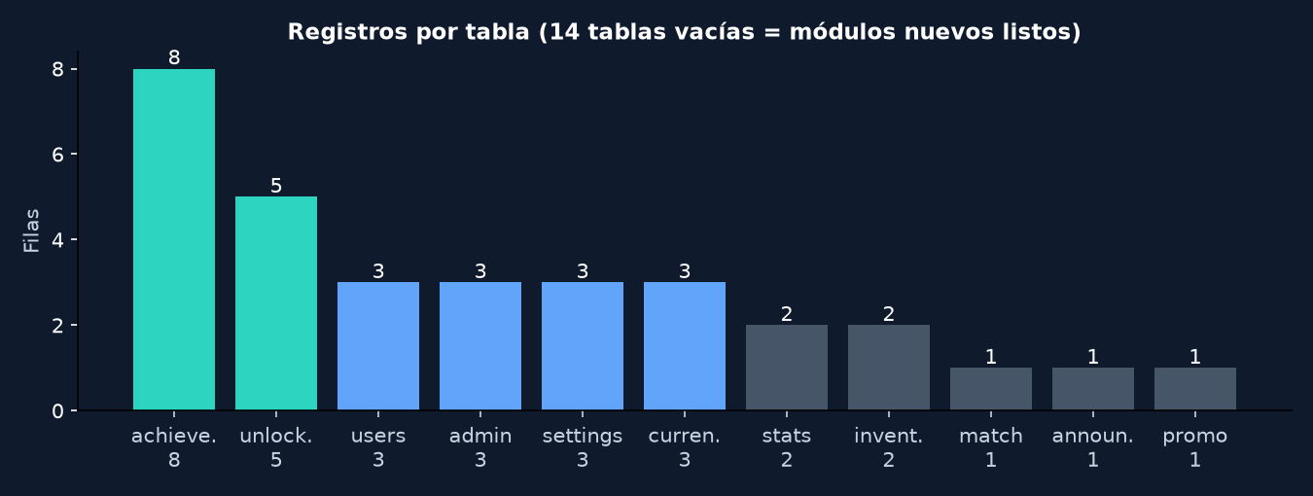
Datos reales migrados
• unlocked_items 5, settings 3, currency 3.
• achievements 8 predefinidos.
• 14 tablas nuevas vacías = módulos listos.

Slide 6
Triggers previos (se mantienen)
• trg_users_auto_create (AFTER INSERT users): crea stats + inventario. Re-validado con BIGINT.
• trg_matches_update_stats (AFTER INSERT matches): actualiza stats, xp (+score/10), coins y nivel.
• Incidente: Fase 1 se bloqueó por v_ranking_global → se bajaron vistas, se aplicó y se recrearon.

Slide 7
Triggers nuevos (Fase 6)
• trg_user_achievements_reward (AFTER UPDATE user_achievements, false→true): otorga xpReward, recalcula nivel y crea notificación. Probado: xp 0→100.
• trg_boss_defeats_reward (AFTER INSERT boss_defeats): otorga xpGained, recalcula nivel y notifica. Probado: +200 XP.
• Archivo nuevo: 06_NUEVOS_TRIGGERS.sql (el 06 del plan no existía).

Slide 8
Procedimientos y vistas
• sp_register_match: inserta partida (el trigger actualiza stats).
• sp_give_currency: suma monedas/gemas + inserta admin_logs.
• Vistas: v_ranking_global, v_historial_partidas, v_inventario_jugador, v_auditoria_admin.
• Todo verificado en vivo tras las 5 fases.

Slide 9
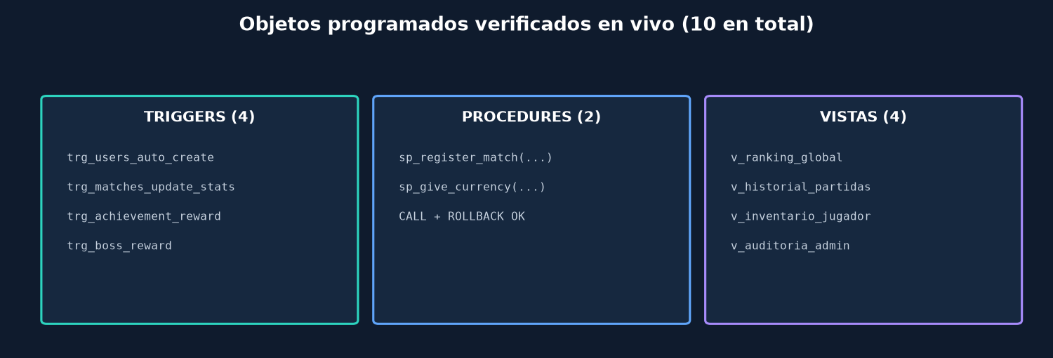
Objetos programados finales
• 4 triggers + 2 procedures + 4 vistas = 10 objetos.
• Tests con ROLLBACK: 0 filas basura.

Slide 10
Bugs corregidos en tus scripts
• 03 y 05: RAISE NOTICE fuera de bloque DO → error de sintaxis. Envueltos en DO $$.
• 04 línea 167: mismo bug no detectado en revisión → corregido.
• 03 (5) y 04 (22): CREATE INDEX sin IF NOT EXISTS → no re-ejecutables. Agregado.
• Fase 4 ahora idempotente: re-ejecutada con solo NOTICEs 'ya existe'.

Slide 11
Prisma y backend
• npx prisma db pull → 25 modelos introspectados (backup previo de schema.prisma).
• npx prisma generate → cliente v5.22.0 OK.
• node test-connection.js → conexión exitosa PostgreSQL 18.6.
• Pendiente: backend usa totalScore Int → ahora es BigInt (ajustar TS si hay aritmética).

Slide 12
Cómo verlo en pgAdmin
1. Servers → PostgreSQL 18 → memorize → Refresh: 25 tablas, 4 vistas, 4 triggers, 2 procedures.
2. Query Tool: SELECT * FROM v_ranking_global; / SELECT * FROM achievements;
3. Respaldos: Backups → Restore para volver al estado anterior si se necesita.
4. Scripts: 01..06 listos para re-ejecutar (idempotentes).

Slide 13
Conclusiones
• BD al 100% del plan disponible: 25 tablas, integridad con 26 FKs y 96 índices.
• 4 triggers + 2 SP + 4 vistas aplicados, probados y documentados.
• Evidencia SENA: este PPTX + backups + scripts 01-06 + capturas de pgAdmin.
• Siguiente: actualizar backend (BigInt) y poblar módulos nuevos desde el juego.

Slide 14
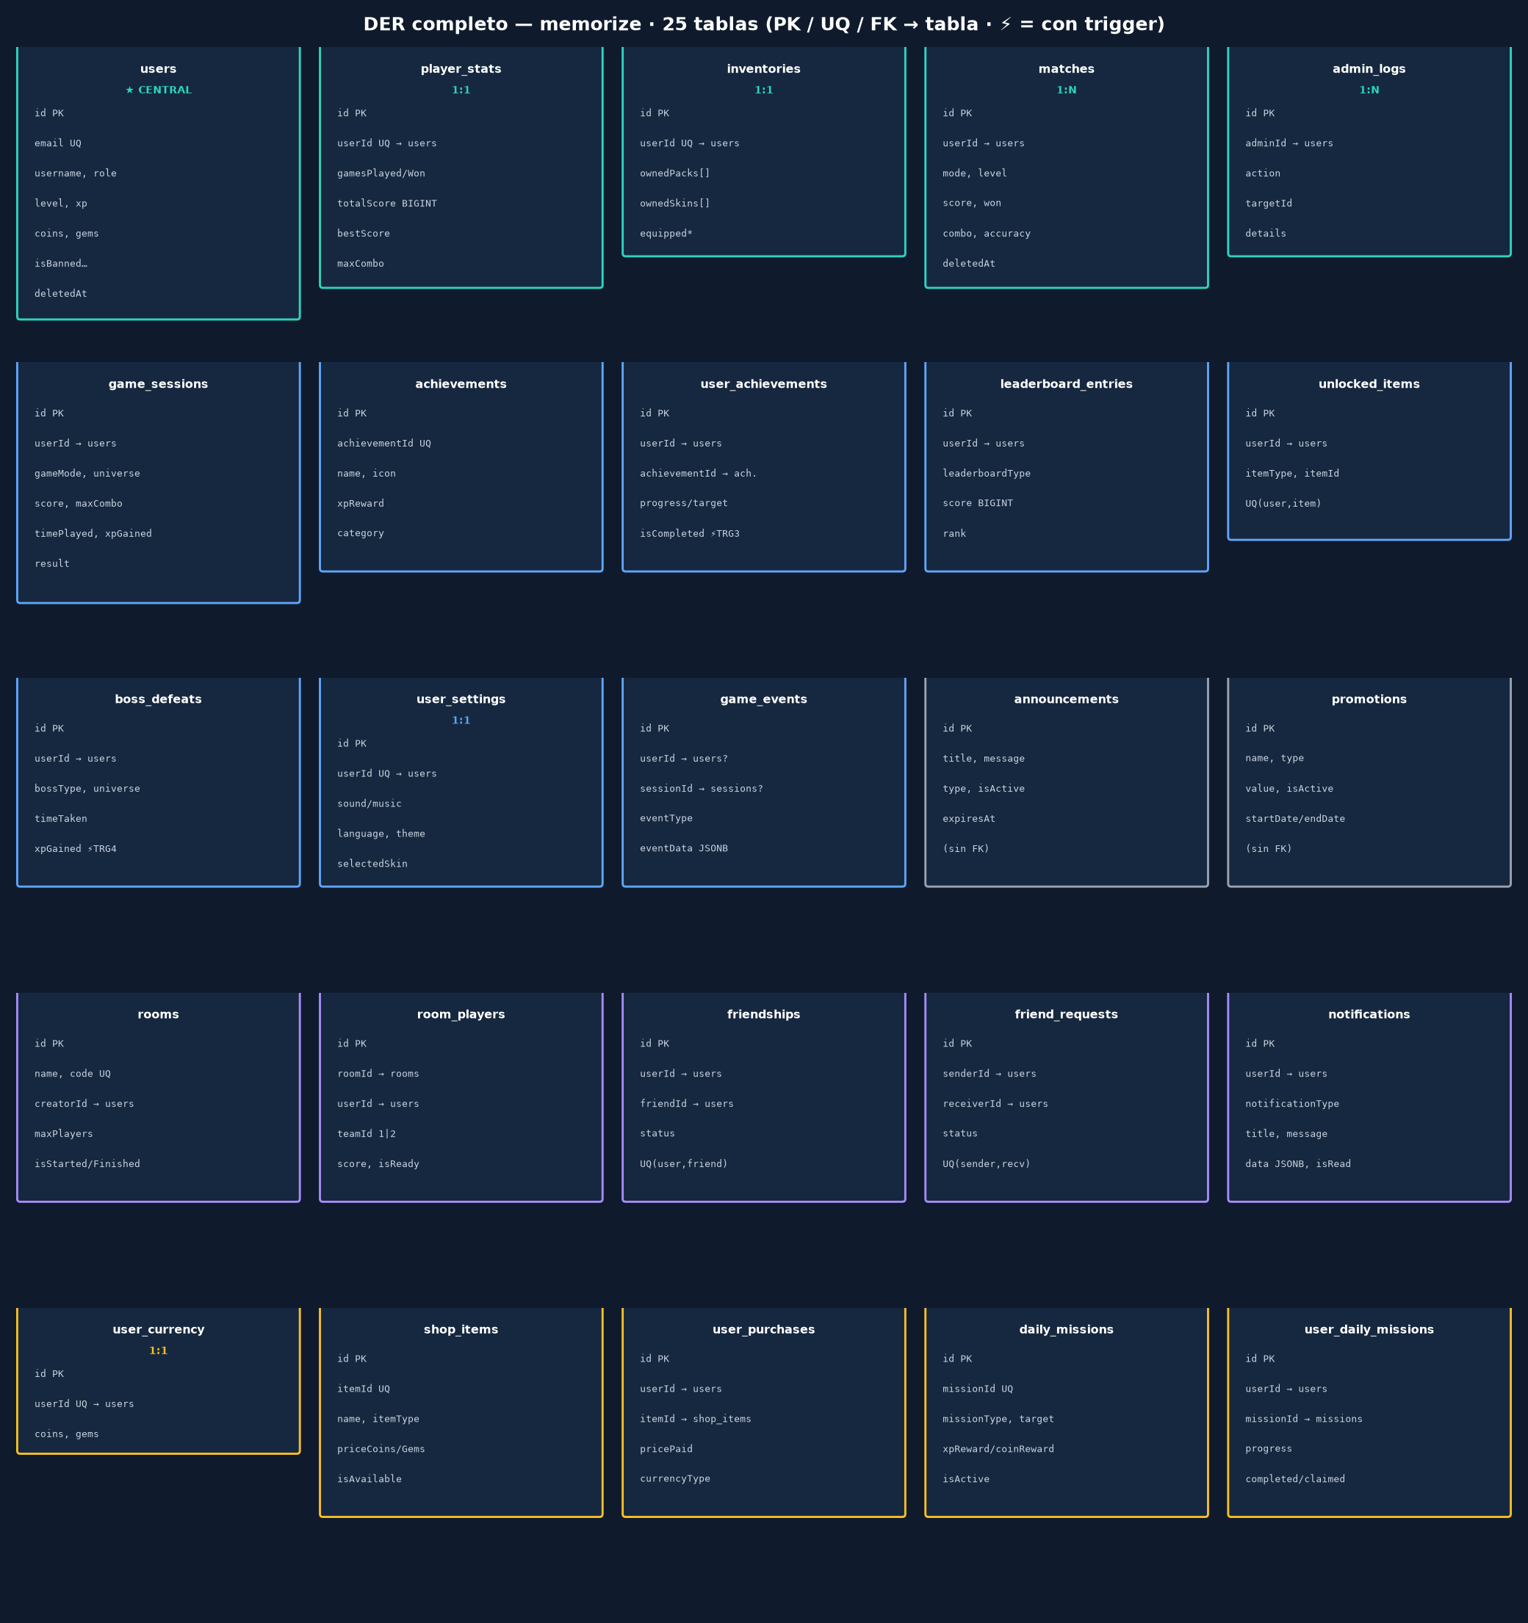
ANEXO A — DER completo (25 tablas)

Slide 15
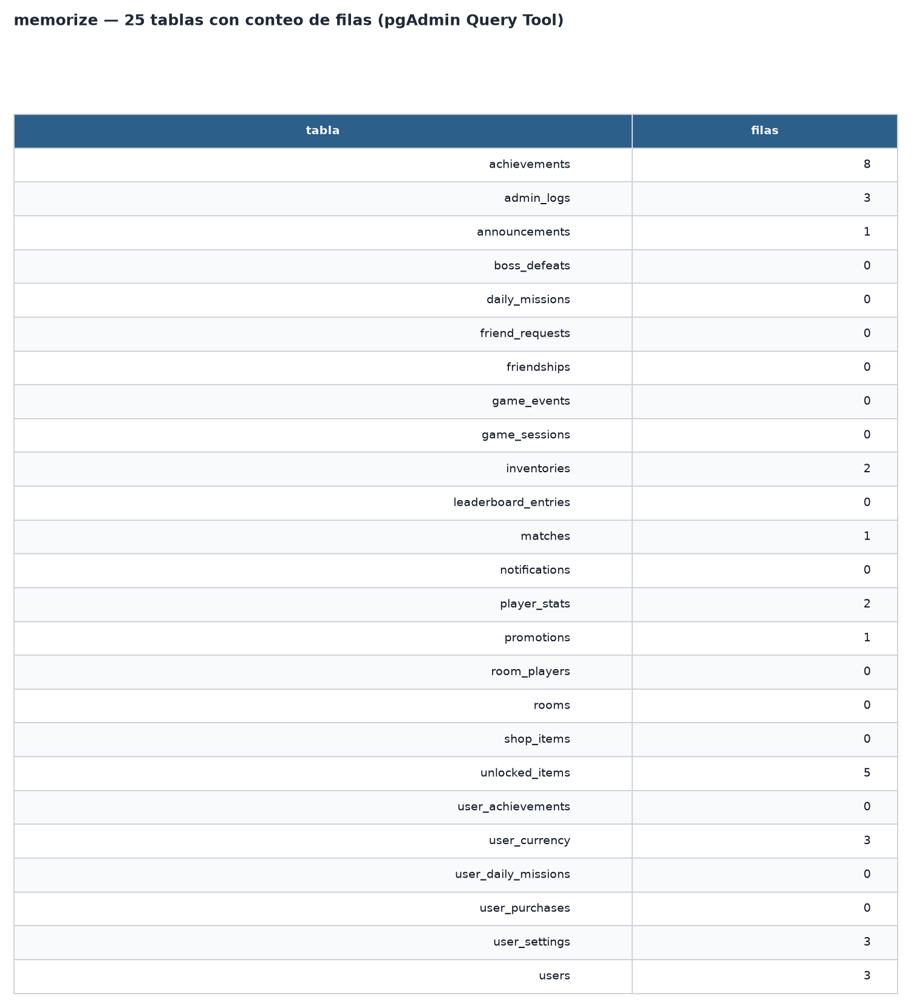
ANEXO B — 25 tablas con filas reales
Salida real de pgAdmin Query Tool.
• 11 tablas pobladas, 14 vacías (módulos nuevos).
• achievements 8, unlocked_items 5, users/settings/currency/admin 3.

Slide 16
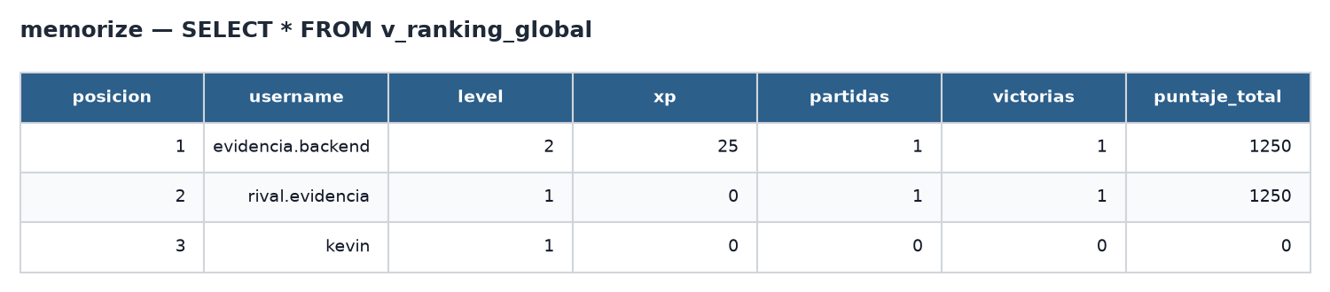
ANEXO C — v_ranking_global en vivo
SELECT posicion, username, level, xp, partidas, victorias, puntaje_total.
• evidencia.backend y rival 1250 pts.
• kevin 0 pts (sin partidas).

Slide 17
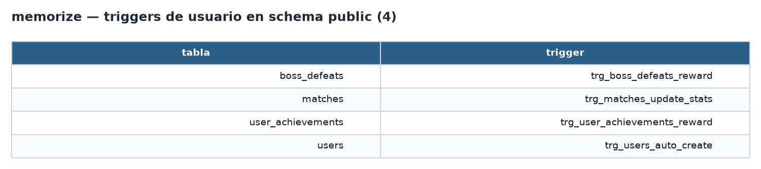
ANEXO D — 4 triggers en public
2 previos (users, matches) + 2 fase 6 (achievements, boss).
• Probados con ROLLBACK limpio.

Slide 18
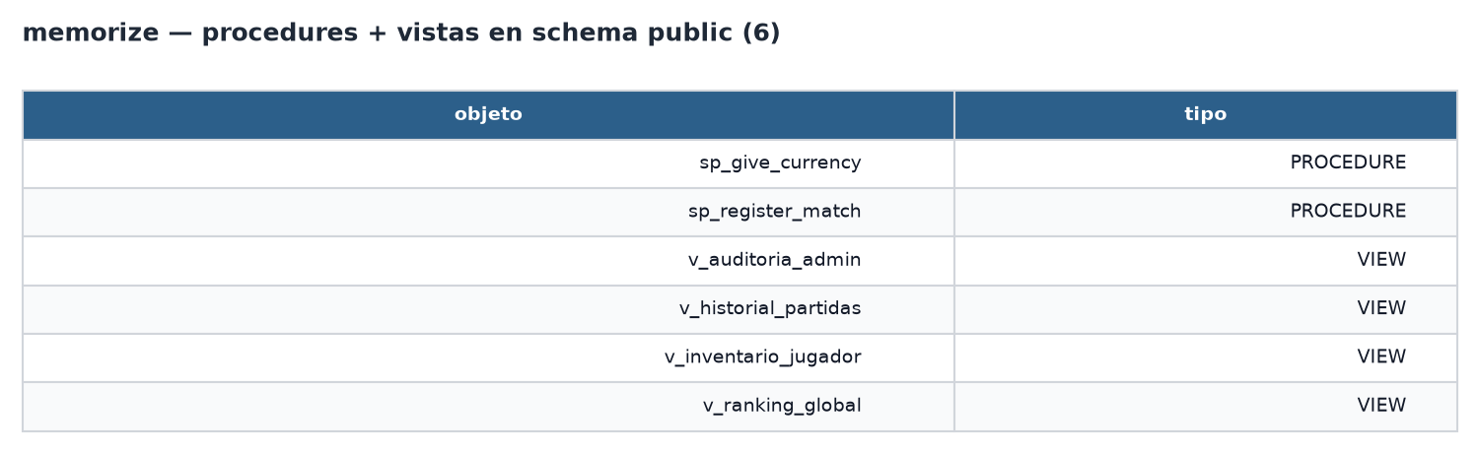
ANEXO E — 2 procedures + 4 vistas
sp_register_match, sp_give_currency (CALL).
• v_ranking_global, v_historial_partidas, v_inventario_jugador, v_auditoria_admin.

